Slide 1
Huffman-pakkausalgoritmi
Jokaiselle merkille annetaan vaihtelevan pituinen binäärikoodi, joka on sitä lyhyempi, mitä yleisempi merkki on
Huffmanin algoritmilla muodostetut koodit ovat optimaaliset
Koodit muodostetaan puiden avulla

Slide 2
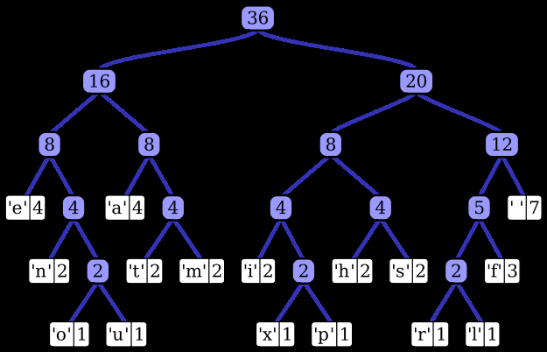
Huffman-puut
Seuraava puu esimerkiksi antaisi kirjaimelle 'x' koodin “10010”
Kuva: wikipedia

Slide 3
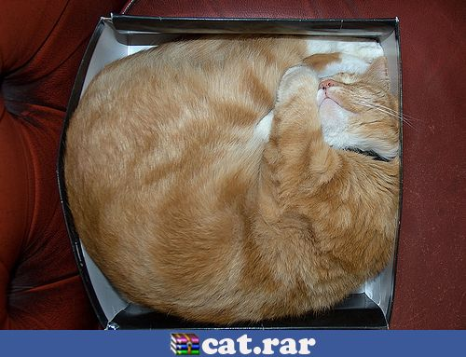
Harjoitustyössäni muokkasin huffman-algoritmia niin, että puita on yksi jokaista merkkiä kohti.
Merkin koodi määräytyy edellisen merkin perusteella

Slide 4
Testitiedostoja
Tiedosto/ pakkausmenetelmä | Huffman | Viritelty huffman | Zip (linuxin oletuspakkaaja)
Kalevala, 571.3 KB | 304.1 KB / 53.2% | 243.8 KB / 42.6% | 201.3 KB / 35.2 %
Html-tiedosto, 937.9 KB | 625.1 KB / 66.6% | 409.2 KB / 43.6 % | 70.1 KB / 7.4%
Java-koodia, 25KB | 14.4 KB / 57.6% | 13.4 KB / 53.6 % | 6.2 KB / 24.8 %

